Slide 2
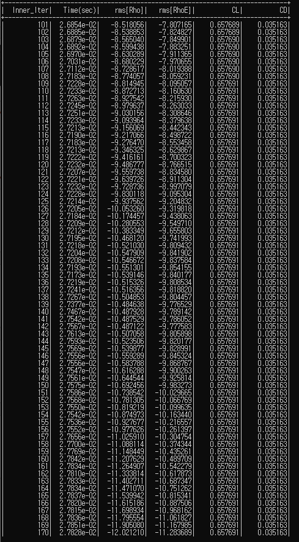
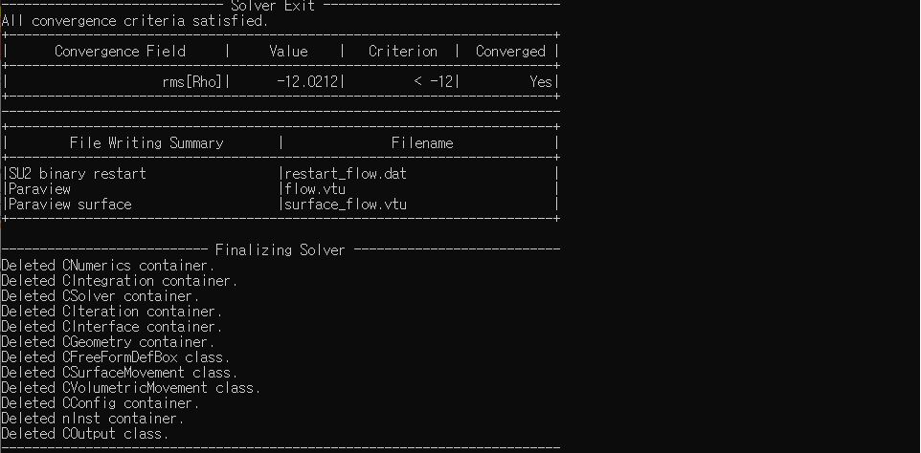
NACA0012 airfoil Condition
Pressure : 101325 Temperature : 273.15K
Mech number : 0.75 AOA : 3.25
Sideslip Angle= 0.0
CL= 0.657692, CD= 0.035163

Slide 3

WIREFRAME

Slide 4
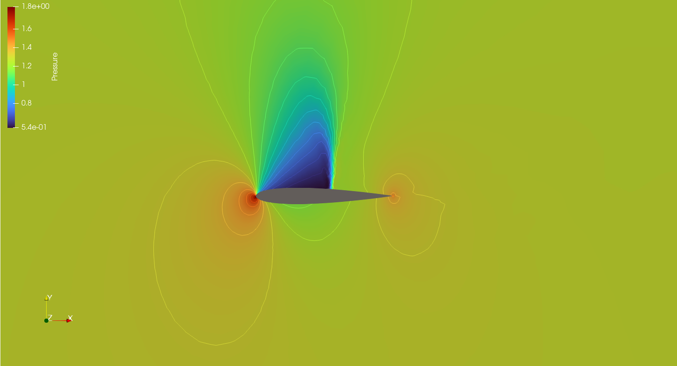
PRESSURE contours around the NACA0012
익형 상면: 흐름 가속 -> 저압 영역 형성
하면: 상대적으로 높은 압력 분포
양력 발생의 주요 원인

Slide 5
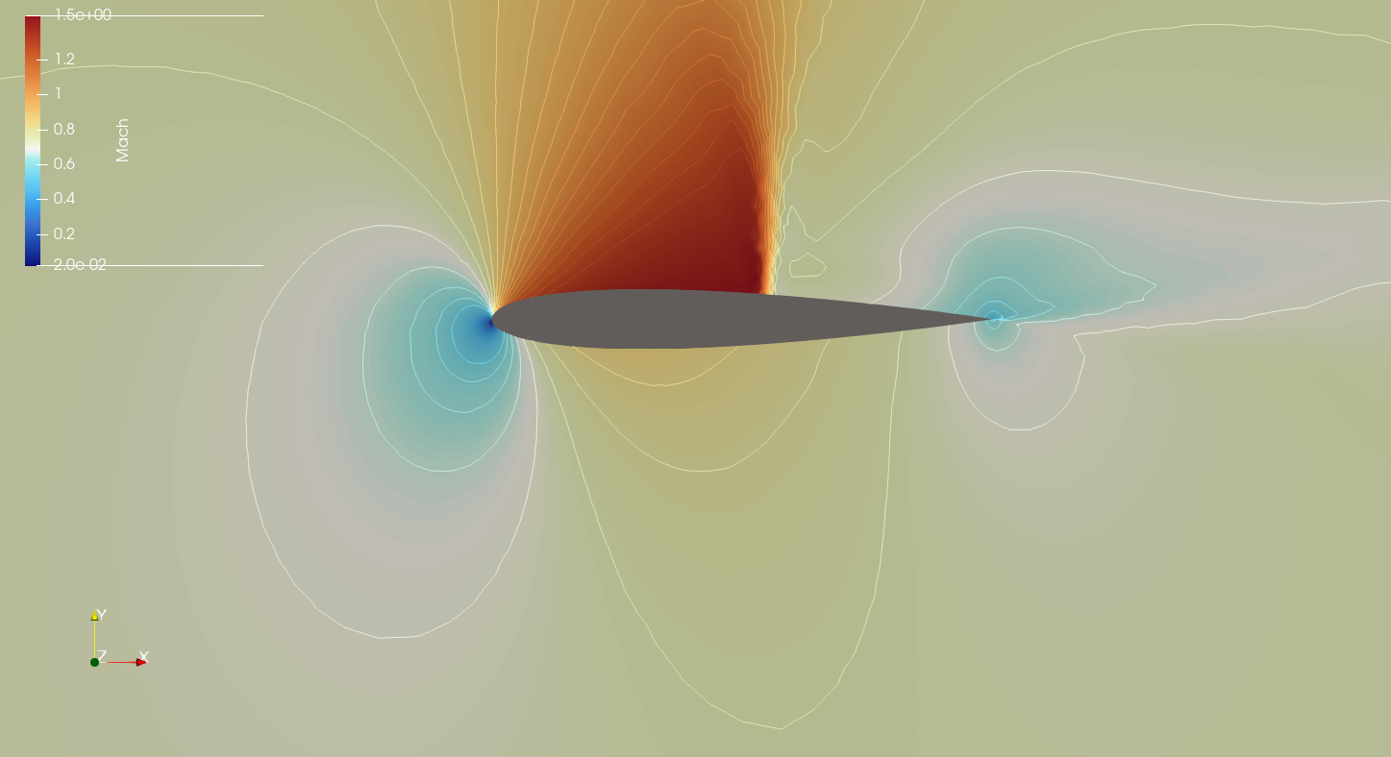
MECH NUMBER contours around the NACA0012
상부: 국소 초음속 영역 형성, 충격파 발생
하부: 낮은 마하수 유지
압축성 유동의 전형적 특징

Slide 6
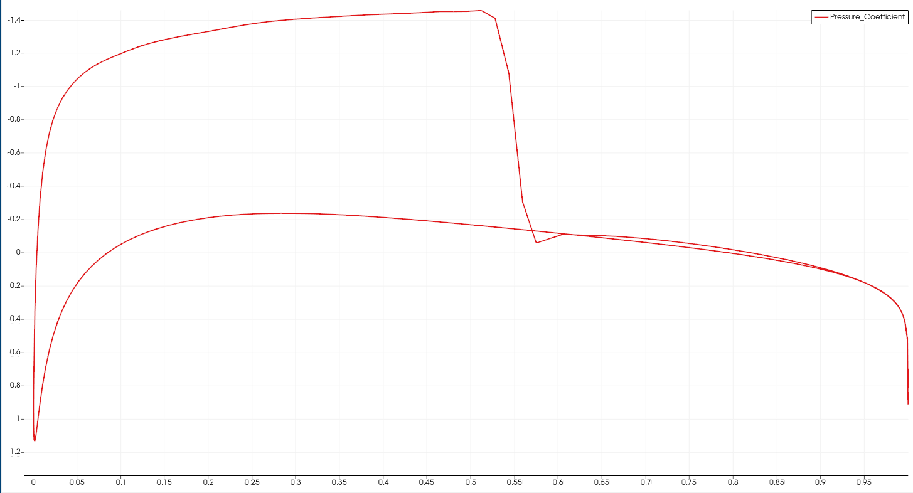
Coefficient of pressure distribution along the airfoil surface. Notice the strong shock on the upper surface (top line) and a weaker shock along the lower surface (bottom line)
앞전에서 압력 급격히 감소 -> 큰 흡입력
상면: 음의 Cp 영역 넓게 분포
하면: 완만한 압력 분포

